Slide 1
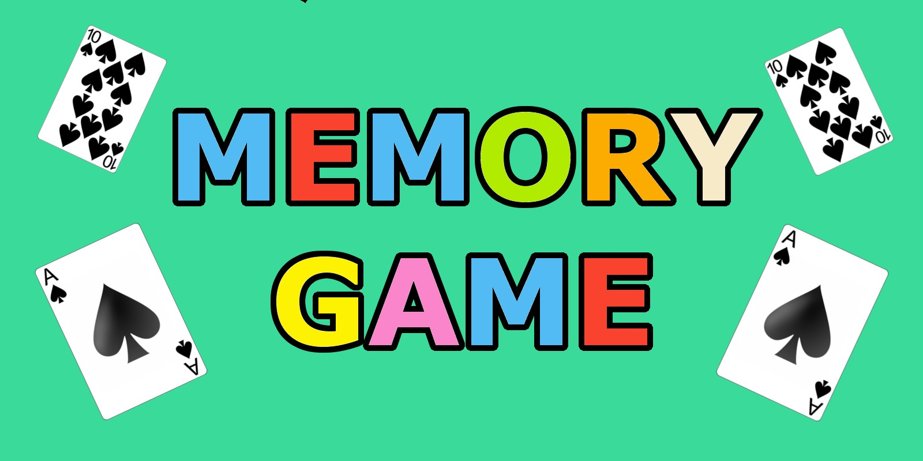
Người thực hiện: Phạm Tiến Cường

Slide 2
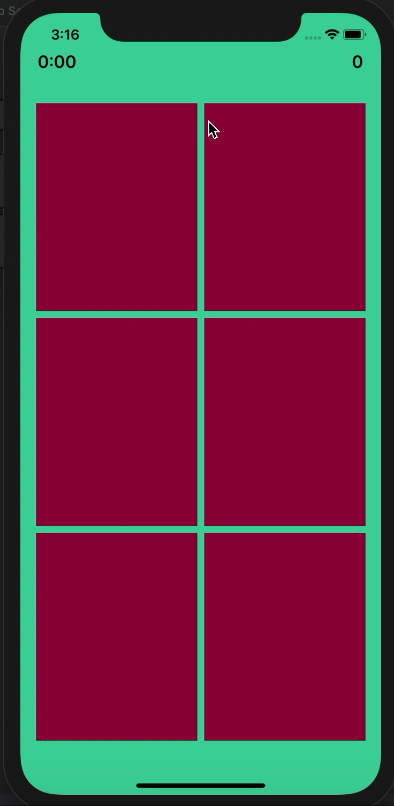
Mô tả
Người chơi sẽ tap vào các lá
bài để lật chúng lên, nếu lật
được 2 quân giống nhau thì
chúng sẽ được xóa đi, ngược
lại thì 2 lá bài sẽ bị úp xuống.

Slide 3
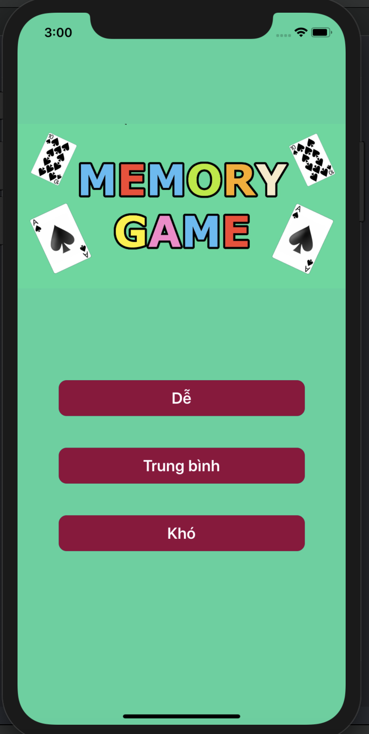
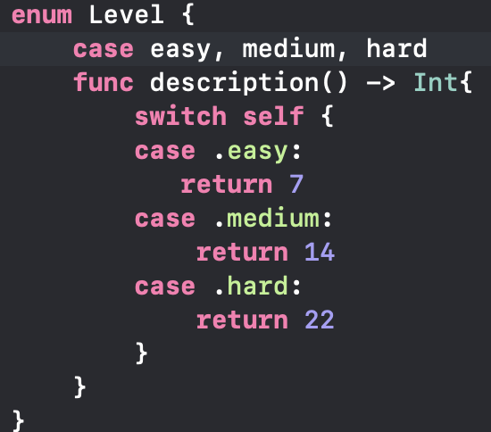
Giao diện chính
Game có 3 mức độ chơi:
Dễ: khoảng giá trị của các
quân bài là [1;7]
Trung bình: khoảng giá trị
của các quân bài là [1;14]
Khó: khoảng giá trị của các
quân bài là [1;21]

Slide 4
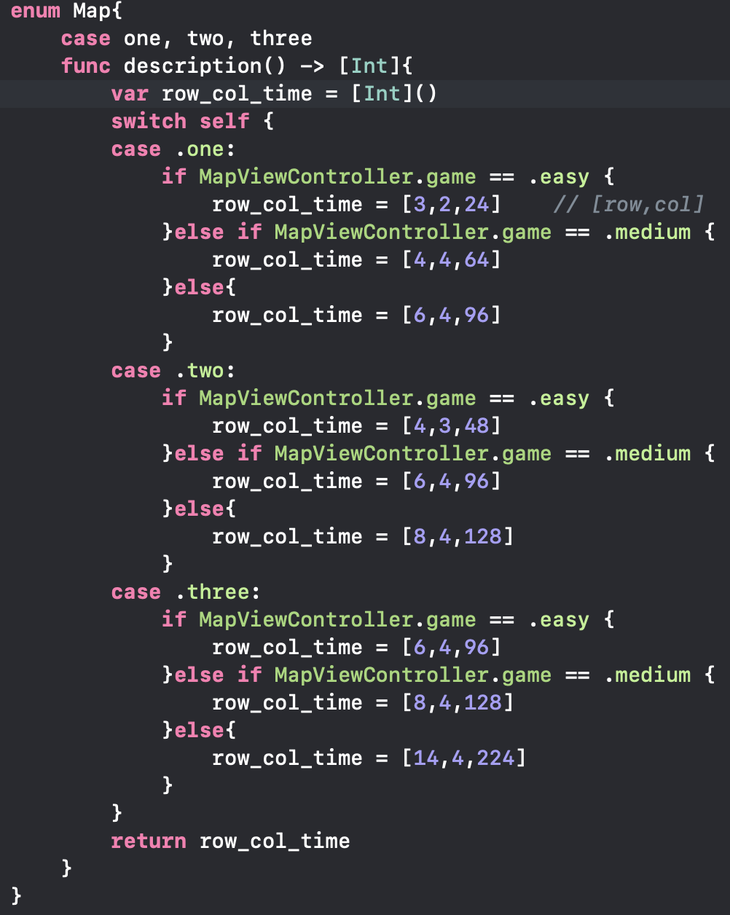
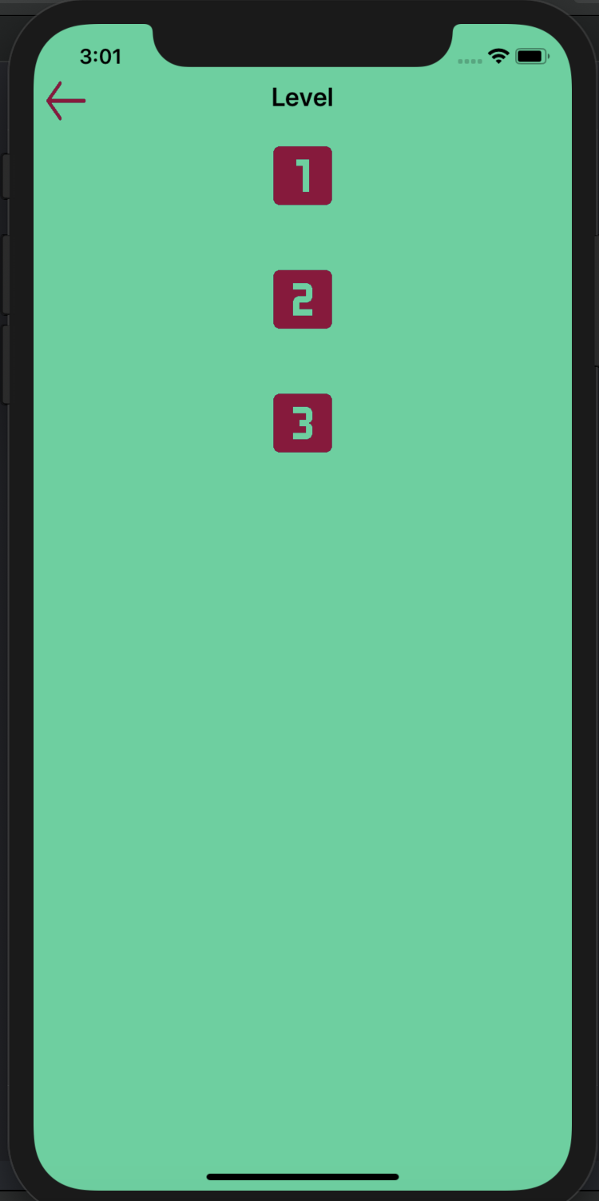
Level
Mỗi độ khó sẽ có các
level khác nhau.
Level càng cao số lượng
quân bài càng nhiều và
thời gian chơi sẽ được
tăng lên.

Slide 5
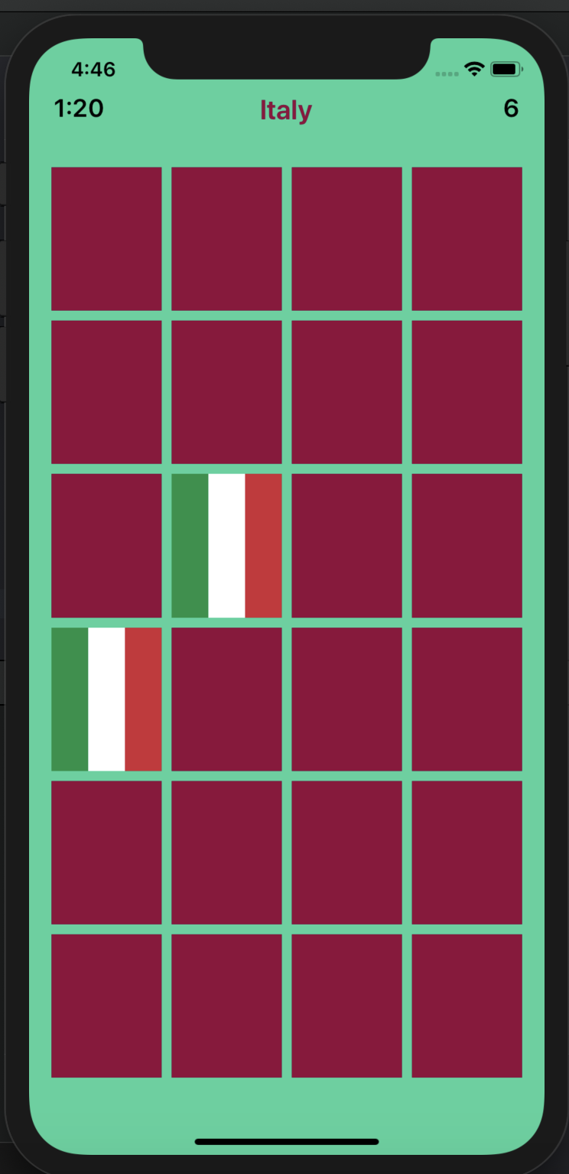
Gameplay
GameBoard chứa các card
để người dùng tap.
1 label hiển thị thời gian đếm
ngược.
1 label hiển thị số lần tap của
người chơi.
1 label hiển thị tên của card
nếu người chơi lật thành công.

Slide 6
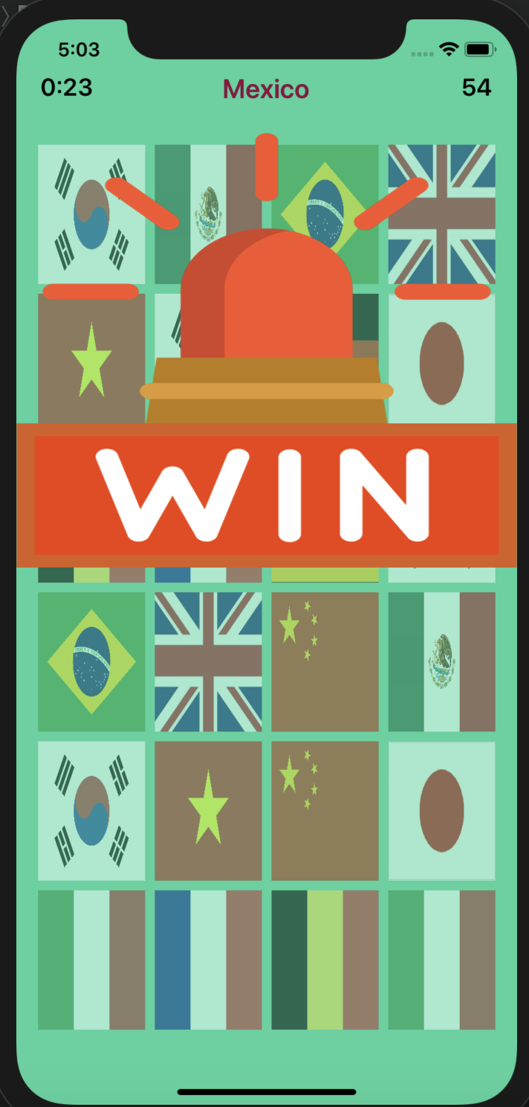
Thắng cuộc
Người chơi thắng khi đã lật
được hết các card trước khi
hết giờ

Slide 7
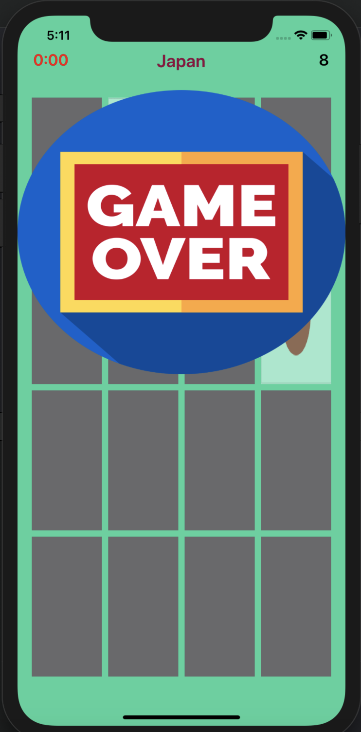
Thua cuộc
Người chơi thua cuộc khi đã
hết giờ mà chưa lật hết các
card

Slide 8
Cảm ơn mọi người đã lắng nghe

